Slide 1
KHỞI ĐỘNG
Bài toán cổ:
Một đàn em nhỏ đứng bên sông
To nhỏ bàn nhau chuyện chia hồng
Mỗi người năm trái thừa năm trái
Mỗi người sáu trái một người không
Hỡi người bạn trẻ đang dừng bước
Có mấy em thơ, mấy trái hồng?
Làm thế nào để tính được số em nhỏ (em thơ) và số trái hồng?

Slide 2
Bài 2:
PHƯƠNG TRÌNH BẬC NHẤT HAI ẨN
VÀ HỆ HAI PHƯƠNG TRÌNH BẬC NHẤT HAI ẨN

Slide 3
1. Phương trình bậc nhất hai ẩn
Để chuyển đổi từ độ F (kí hiệu x) sang độ C (kí hiệu y), ta dùng công thức:
a) Biến đổi công thức trên về dạng x – 1,8y = 32. (1)
b) Hỏi 20°C tương ứng với bao nhiêu độ F?
c) Hỏi 98,6°F tương ứng với bao nhiêu độ C?
Giải
a) Ta có:
b) Thay y = 20 và công thức (1) ta được:
x – 1,8 . 20 = 32
x = 68
Vậy 20ºC tương ứng với 68ºF.
c) Thay x = 98,6 và công thức (1) ta được:
98,6 – 1,8y = 32
Hay x – 1,8y = 32 (1)
được gọi là phương trình bậc nhất hai ẩn.
Vậy 98,6ºF tương ứng với 37ºC.

Slide 4
1. Phương trình bậc nhất hai ẩn
Định nghĩa
Phương trình bậc nhất hai ẩn x và y là hệ thức có dạng ax + by = c,
trong đó a, b, c là các số đã biết (gọi là hệ số), a và b không đồng thời bằng 0.
Nếu giá trị của vế trái tại x = x₀ và y = y₀ bằng vế phải thì cặp số (x₀; y₀) được gọi là một nghiệm của phương trình.
Giải phương trình là tìm tất cả các nghiệm của phương trình đó.

Slide 5
1. Phương trình bậc nhất hai ẩn
Ví dụ 1: Trong các phương trình sau, phương trình nào là phương trình bậc nhất hai ẩn? Xác định hệ số a, b, c của phương trình bậc nhất hai ẩn đó.
a) 3x + 5y = –3 b) 0x – 2y = 7 c) –4x + 0y = 5 d) 0x + 0y = 8
Giải
a) 3x + 5y = –3 là phương trình bậc nhất hai ẩn với a = 3, b = 5, c = –3.
b) 0x – 2y = 7 là phương trình bậc nhất hai ẩn với a = 0, b = –2, c = 7.
c) –4x + 0y = 5 là phương trình bậc nhất hai ẩn với a = –4, b = 0, c = 5.
d) 0x + 0y = 8 không phải là phương trình bậc nhất hai ẩn vì a = b = 0.

Slide 6
1. Phương trình bậc nhất hai ẩn
Ví dụ 2: Cho phương trình 3x – y = 1. Trong hai cặp số (1; 2) và (1; –2). Cặp số nào là nghiệm của phương trình đã cho?
Giải
Cặp số (1; 2) là nghiệm của phương trình đã cho vì 3.1 – 2 = 1.
Cặp số (1; –2) không là nghiệm của phương trình đã cho vì 3.1 – (–2) = 5 $≠$1.
*Chú ý:
a) Mỗi nghiệm (x₀; y₀) của phương trình ax+ by = c được biểu diễn bởi điểm có tọa độ (x₀; y₀) trên mặt phẳng Oxy.
b) Phương trình bậc nhất hai ẩn ax + by = c luôn luôn có vô số nghiệm. Tất cả các nghiệm của phương trình đó được biểu diễn bởi một đường thẳng.

Slide 7
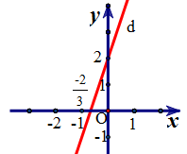
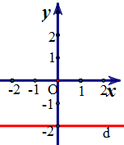
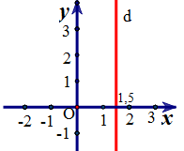
1. Phương trình bậc nhất hai ẩn
Ví dụ 3: Biểu diễn tất cả các nghiệm của mỗi phương trình sau trên mặt phẳng tọa độ Oxy. a) –3x + y = 2; b) 0x + y = –2; c) 2x + 0y = 3
Giải
a) Viết lại phương trình thành y = 3x + 2.
Từ đó tất cả các nghiệm của phương trình đã cho được biểu diễn bởi đường thẳng d: y = 3x + 2.
b) Viết lại phương trình thành y = –2.
Từ đó tất cả các nghiệm của phương trình đã cho được biểu diễn bởi đường thẳng d vuông góc với Oy tại điểm M(0; –2).
b) Viết lại phương trình thành x = 1,5.
Từ đó tất cả các nghiệm của phương trình đã cho được biểu diễn bởi đường thẳng d vuông góc với Ox tại điểm N(1,5; 0).

Slide 8
1. Phương trình bậc nhất hai ẩn
Thực hành 1: Xác định hệ số a, b, c của mỗi phương trình bậc nhất hai ẩn sau:
Giải
a) x + 5y = –4 là phương trình bậc nhất hai ẩn với a = 1, b = 5, c = –4.
b) là phương trình bậc nhất hai ẩn với a = , b = 1, c = 0.
c) là phương trình bậc nhất hai ẩn với a = 0, b = , c = 6.
d) 2x + 0y = –1,5 là phương trình bậc nhất hai ẩn với a = 2, b = 0, c = –1,5 .

Slide 9
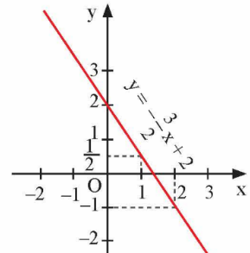
1. Phương trình bậc nhất hai ẩn
Thực hành 2: Cho phương trình 3x + 2y = 4. (1)
a) Trong hai cặp số (1; 2) và (2; –1), cặp số nào là nghiệm của phương trình (1)?
b) Tìm y₀ để cặp số (4; y₀) là nghiệm của phương trình (1).
c) Tìm thêm hai nghiệm của phương trình (1).
d) Hãy biểu diễn tất cả các nghiệm của phương trình (1) trên mặt phẳng tọa độ Oxy.
Giải
a) Cặp số (1; 2) không là nghiệm của phương trình đã cho vì 3.1 + 2.2 = 7 $≠$2.
Cặp số (2; –1) là nghiệm của phương trình đã cho vì 3.2 + 2. (–1) = 4.
b) Thay x = 4, y = y₀ vào phương trình (1), ta được: 3.4 + 2y₀ = 4
2y₀ = –8 hay y₀ = –4.
c) Hai nghiệm của phương trình (1) có thể là: (–2;5); (0; 2)
d) Viết lại phương trình thành

Slide 10
2. Hệ hai phương trình bậc nhất hai ẩn
Một ô tô từ A đến B, cùng lúc đó một xe máy đi từ B về A. Gọi x (km/h) là tốc độ của ô tô, y (km/h) là tốc độ của xe máy (x > 0, y > 0). Biết rằng:
(1) Tốc độ của ô tô hơn tốc độ xe máy 15 km/h;
(2) Quãng đường AB dài 210 km và hai xe gặp nhau sau 2 giờ.
2
a) Ta có x – y = 15
b) Ta có 2x + 2y = 210
hay x + y = 105.
c) Khi tốc độ của ô tô và xe máy lần lượt là 60 km/h và 45 km/h thì ta thấy
x – y = 60 – 45 = 15
và x + y = 60 + 45 = 105.
Vậy ta có thể dùng hai phương trình lập được để kiểm tra khẳng định của bạn An và ta thấy khẳng định của bạn An là đúng.
a) Từ dữ kiện (1), hãy lập một phương trình hai ẩn x, y?
Hệ hai phương trình bậc nhất hai ẩn
b) Từ dữ kiện (2), hãy lập thêm một phương trình hai ẩn x, y?
c) Bạn An khẳng định rằng tốc độ của ô tô và xe máy lần lượt là 60 km/h và 45 km/h. Có thể dùng hai phương trình lập được để kiểm tra khẳng định của bạn An là đúng hay sai không?

Slide 11
2. Hệ hai phương trình bậc nhất hai ẩn
Định nghĩa
Hệ hai phương trình bậc nhất hai ẩn x, y có dạng:
Trong đó a, b, c, a’, b’, c’ là các số đã biết (gọi là hệ số), a và b không đồng thời bằng 0, a’và b’ không đồng thời bằng 0.
Nếu (x₀; y₀) là nghiệm chung của hai phương trình (1) và (2) thì (x₀; y₀) được gọi là một nghiệm của hệ (I).
Giải hệ phương trình là tìm tất cả các nghiệm của hệ phương trình đó.

Slide 12
2. Hệ hai phương trình bậc nhất hai ẩn
Ví dụ 4: Trong các hệ phương trình sau, hệ phương trình nào là hệ hai phương trình bậc nhất hai ẩn? Xác định hệ số của mỗi hệ hai phương trình bậc nhất hai ẩn đó.
Giải
a) Hệ là hệ hai phương trình bậc nhất hai ẩn với a = 1, b = 3, c = 3 và a’ = 2, b’ = 1, c’ = –4.
b) Hệ không là hệ hai phương trình bậc nhất hai ẩn.
c) Hệ là hệ hai phương trình bậc nhất hai ẩn với a = 2, b = 0, c = 0 và a’ = 0, b’ = –3, c’ = 1.

Slide 13
2. Hệ hai phương trình bậc nhất hai ẩn
Ví dụ 5: Cho hệ phương trình
Trong hai cặp số (2; 1) và (–1; 3), cặp nào là nghiệm của hệ phương trình đã cho?
Giải
Cặp số (2; 1) là nghiệm của hệ phương trình vì
Cặp số (–1; 3) không là nghiệm của hệ phương trình vì

Slide 14
VUI ĐỂ HỌC TỐT
1
2
Phẩm chất
3
4
Năng lực

Slide 15
Câu 1: Trong các phương trình sau, phương trình nào là phương trình bậc nhất hai ẩn?
A. 0x + 0y = 9
B. 3x + 5x² = –3
C. x – 2y = 7z
D. –7x + 0y = 5.

Slide 16
Câu 2: Phương trình nào dưới đây không phải phương trình bậc nhất hai ẩn?
A. 0,4x + 0y = –2,45.
B. 4x + 9y = –2.
C. 0x – 0y = 0

Slide 17
Câu 3: Trong các hệ phương trình sau, hệ phương trình nào không là hệ hai phương trình bậc nhất hai ẩn?

Slide 18
Câu 4: Cặp số nào sau đây là nghiệm của hệ phương trình
A. (0; 2)
B. (–5; 3)
C. (2; 0)
D. (3; –5)

Slide 19
VẬN DỤNG
Bài toán cổ:
Một đàn em nhỏ đứng bên sông
To nhỏ bàn nhau chuyện chia hồng
Mỗi người năm trái thừa năm trái
Mỗi người sáu trái một người không
Hỡi người bạn trẻ đang dừng bước
Có mấy em thơ, mấy trái hồng?
Làm thế nào để tính được số em nhỏ (em thơ) và số trái hồng?
Giải
Gọi x là số em nhỏ, y là số quả hồng (x, y ∈ ℕ*).
Câu “Mỗi người năm trái thừa năm trái” nên ta có 5x = y – 5 hay 5x – y = 5. (1)
Câu “Mỗi người sáu trái một người không” nên ta có 6(x – 1) = y hay 6x – y = 6. (2)
Từ (1) và (2) ta có hệ hai phương trình bậc nhất hai ẩn
Đối với bài toán trên, nếu gọi x là số em nhỏ, y là số quả hồng thì ta nhận được hệ hai phương trình bậc nhất hai ẩn nào?

Slide 20
LUYỆN TẬP

Slide 21
BÀI 1: Trong các phương trình sau, phương trình nào là phương trình bậc nhất hai ẩn? Xác định hệ số a, b, c của phương trình bậc nhất hai ẩn đó.
Giải
a) 2x + 5y = –7 là phương trình bậc nhất hai ẩn với a = 2, b = 5, c = –7.
b) 0x – 0y = 5 không là phương trình bậc nhất hai ẩn.
c) là phương trình bậc nhất hai ẩn với a = 0, b = , c = 3.
d) là phương trình bậc nhất hai ẩn với a = 0,2, b = 0, c = –1,5.

Slide 22
BÀI 2: Trong các cặp số (1; 1), (–2; 5), (0; 2), cặp số nào là nghiệm của mỗi phương trình sau?
a) 4x + 3y = 7; b) 3x – 4y = –1.
Giải
a) Cặp số (1; 1) là nghiệm của phương trình 4x + 3y = 7 vì 4 . 1 + 3 . 1 = 4 + 3 = 7.
Cặp số (–2; 5) là nghiệm của phương trình 4x + 3y = 7 vì 4 . (–2) + 3 . 5 = –8 + 15 = 7.
Cặp số (0; 2) không phải là nghiệm của phương trình 4x + 3y = 7 vì 4 . 0 + 3 . 2 = 6 ≠ 7.
Vậy trong các cặp số đã cho thì có hai cặp số (1; 1) và (–2; 5) là nghiệm của phương trình 4x + 3y = 7.
b) Cặp số (1; 1) là nghiệm của phương trình 3x – 4y = –1 vì 3 . 1 – 4 . 1 = 3 – 4 = –1.
Cặp số (–2; 5) không phải là nghiệm của phương trình 3x – 4y = –1 vì 3 . (–2) – 4 . 5 = 6 – 20 = –26 ≠ –1.
Cặp số (0; 2) không phải là nghiệm của phương trình 3x – 4y = –1 vì 3 . 0 – 4 . 2 = 0 – 8 = –8 ≠ –1.
Vậy trong các cặp số đã cho thì có cặp số (1; 1) là nghiệm của phương trình 3x – 4y = –1.

Slide 23
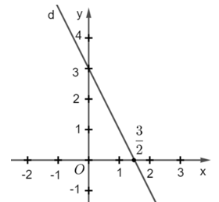
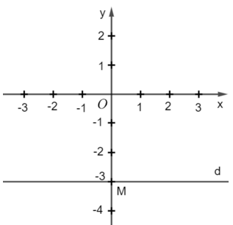
BÀI 3: Hãy biểu diễn tất cả các nghiệm của mỗi phương trình sau trên mặt phẳng tọa độ Oxy.
a) 2x + y = 3; b) 0x – y = 3; c) –3x + 0y = 2; d) –2x + y = 0.
Giải
a) Viết lại phương trình thành y = –2x + 3.
Từ đó, tất cả các nghiệm của phương trình đã cho được biểu diễn bởi đường thẳng d: y = –2x + 3 (như hình vẽ).
b) Viết lại phương trình thành y = –3.
Từ đó, tất cả các nghiệm của phương trình đã cho được biểu diễn bởi đường thẳng d vuông góc với Oy tại điểm M(0; –3).

Slide 24
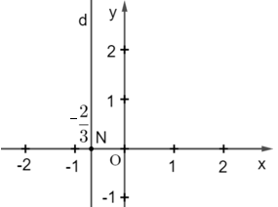
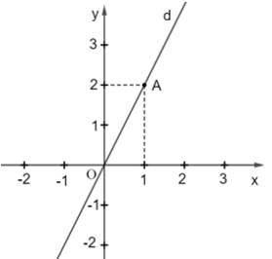
BÀI 3: Hãy biểu diễn tất cả các nghiệm của mỗi phương trình sau trên mặt phẳng tọa độ Oxy.
a) 2x + y = 3; b) 0x – y = 3; c) –3x + 0y = 2; d) –2x + y = 0.
Giải
c) Viết lại phương trình thành .
Từ đó, tất cả các nghiệm của phương trình đã cho được biểu diễn bởi đường thẳng d vuông góc với Ox tại điểm
d) Viết lại phương trình thành y = 2x.
Từ đó, tất cả các nghiệm của phương trình đã cho được biểu diễn bởi đường thẳng d: y = 2x
Đường thẳng d đi qua gốc tọa độ O và điểm A(1; 0).

Slide 25
Bài 4: Cho hệ phương trình
Cặp số nào dưới đây là nghiệm của hệ phương trình đã cho?
a) (2; 2) b) (1; 2) c) (–1; –2).
Giải
Cặp số (2; 2) không là nghiệm của hệ phương trình vì
Cặp số (1; 2) là nghiệm của hệ phương trình vì
Cặp số (–1; –2) không là nghiệm của hệ phương trình vì

Slide 26
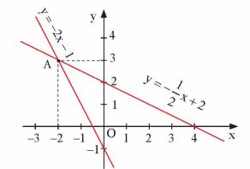
Bài 5: Cho hai đường thẳng và y= –2x – 1
a) Vẽ hai đường thẳng đó trên cùng mặt phẳng tọa độ Oxy.
b) Xác định tọa độ giao điểm A của hai đường thẳng trên.
c) Tọa độ của điểm A có là nghiệm của hệ phương trình không? Vì sao?
Giải
a) Bảng giá trị:
x | 0 | 4
 | 2 | 0
x | 0
y= –2x – 1 | –1 | 0
b) Tọa độ giao điểm của hai đường thẳng trên là A(–2; 3).

Slide 27
Bài 5: Cho hai đường thẳng và y= –2x – 1
Vẽ hai đường thẳng đó trên cùng mặt phẳng tọa độ Oxy.
b) Xác định tọa độ giao điểm A của hai đường thẳng trên.
c) Tọa độ của điểm A có là nghiệm của hệ phương trình không? Vì sao?
Giải
b) Tọa độ giao điểm của hai đường thẳng trên là A(–2; 3).
c) Tọa độ A(–2; 3) là nghiệm của hệ phương trình vì

